Slide 1
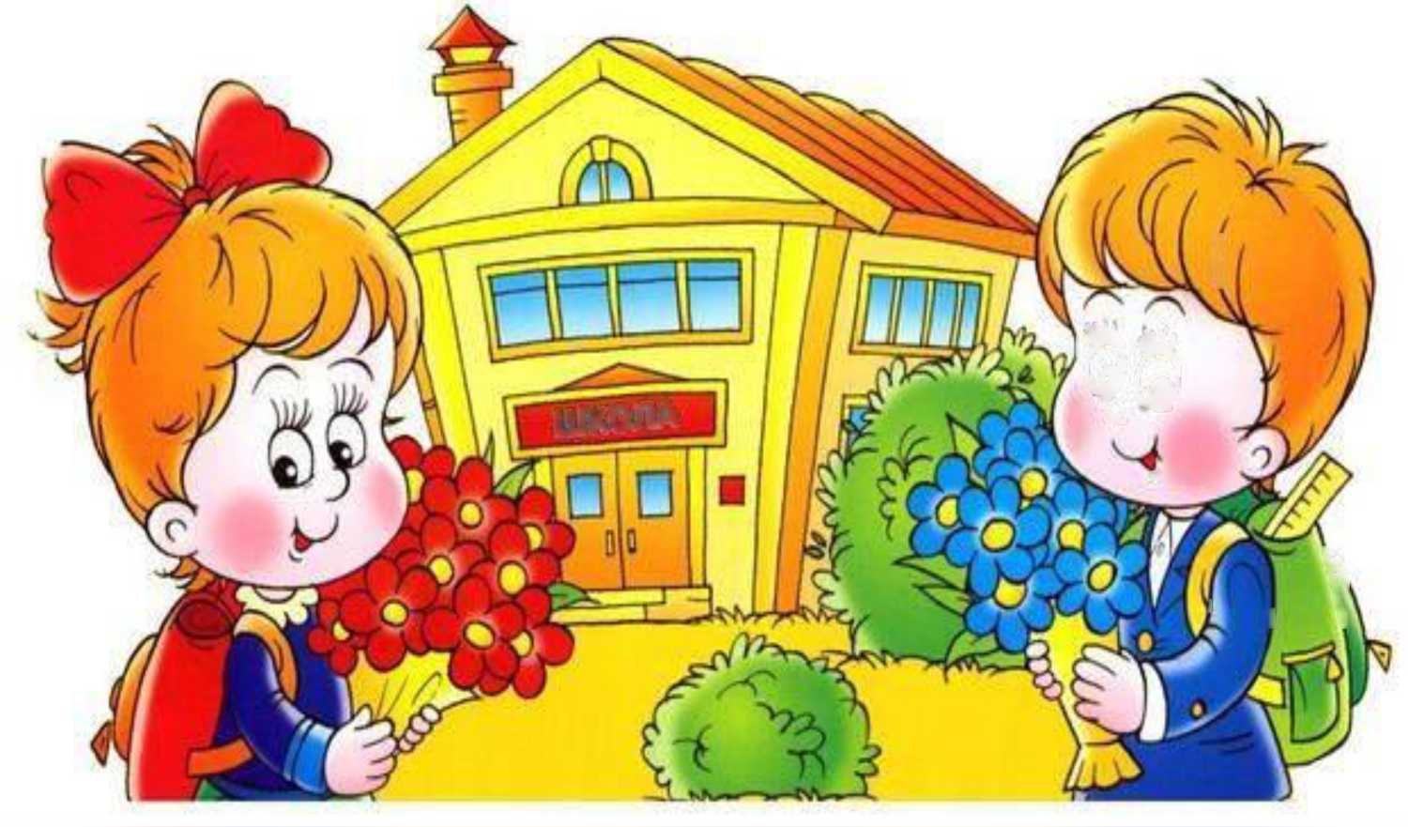
СКОРО В ШКОЛУ…
МБОУ «Щельяюрская СОШ»
2023-2024 учебный год

Slide 2
Документы, необходимые для зачисления ребенка в первый класс
Заявление (установленная форма)
Оригинал(копия) свидетельства о рождении ребенка
Оригинал(копия) страниц паспорта родителей со штампом паспортно-визовой службы
Справка о регистрации по месту жительства
Копия медицинского полиса заявителя и ребёнка
Копия СНИЛС (одного родителя и ребёнка)
Согласие на обработку персональных данных

Slide 3
Особенности организации обучения первоклассников
Пятидневная учебная неделя;
Продолжительность учебного года в 1 классах 33 учебные недели;
Учебная недельная нагрузка первоклассника не должна превышать 4 уроков в день и 1 день - не более 5 уроков;
В сентябре-октябре в расписании первоклассников 3 традиционных урока, чтобы легче привыкнуть к новому виду деятельности - учебной;
четвертые уроки проводятся в форме нетрадиционных занятий: игр, экскурсий, сказок, соревнований и т.д.;
Дополнительные каникулы в феврале
В середине урока проводятся физкультурные минутки

Slide 4
Организация обучения первоклассников
Уроки длятся 35 мин,40 минут;
Безотметочная система оценивания
знаний;
Учебники выдаются бесплатно;
Домашние задания в 1 классе разрешается, со 2 полугодия.
Однако, если вы хотите сформировать у своего ребенка качественные навыки письма, чтения, счета, то не отказывайтесь от тренировочных упражнений, которые может порекомендовать учитель

Slide 5
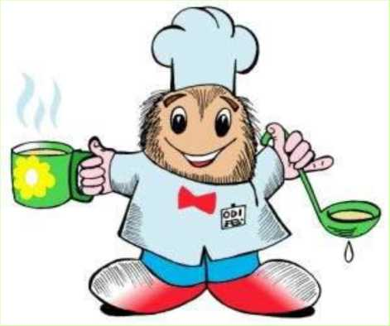
Как питаются первоклассники в школе?
В школе организовано горячее двухразовое питание – бесплатно
(завтрак – питаются все, обед – по справкам родителей, имеющих статус м/и) .
Питание в школьной столовой обязательно для всех учеников начальной школы.

Slide 6
Учебные предметы
Письмо(русский язык)- 5 ч.
Чтение (литературное чтение) -4ч.
Математика-4 ч.
Коми язык- 1ч.
Окружающий мир-2 ч.
Музыка-1ч.
Изобразительное искусство – 1 ч.
Технология-1 ч.
Физическая культура-2 ч..
Всего -21 ч.в неделю

Slide 7
Учебно-методический комплекс системы учебников «Школа России» (ФГОС)
Окружающий
МИР J

Slide 8
К сведению
Электронный журнал (дневник)
Реализация стандартов (ФГОС)
•В основе Стандарта лежит системно - деятельностный подход
•Введение новой предметной области
«Край, в котором я живу»
«Основы религиозных культур и светской этики» (ОРКСЭ)
Контрольные работы нового типа (комплексные)
ВПР

Slide 9
Стиль одежды
1. Деловой, классический (цвет ткани: однотонный, тёмно-синий, ткань любая).
2. Школьная форма подразделяется на: повседневную, парадную и спортивную
Сменная обувь должна быть удобная, подошва не должна оставлять следов на полу.

Slide 10
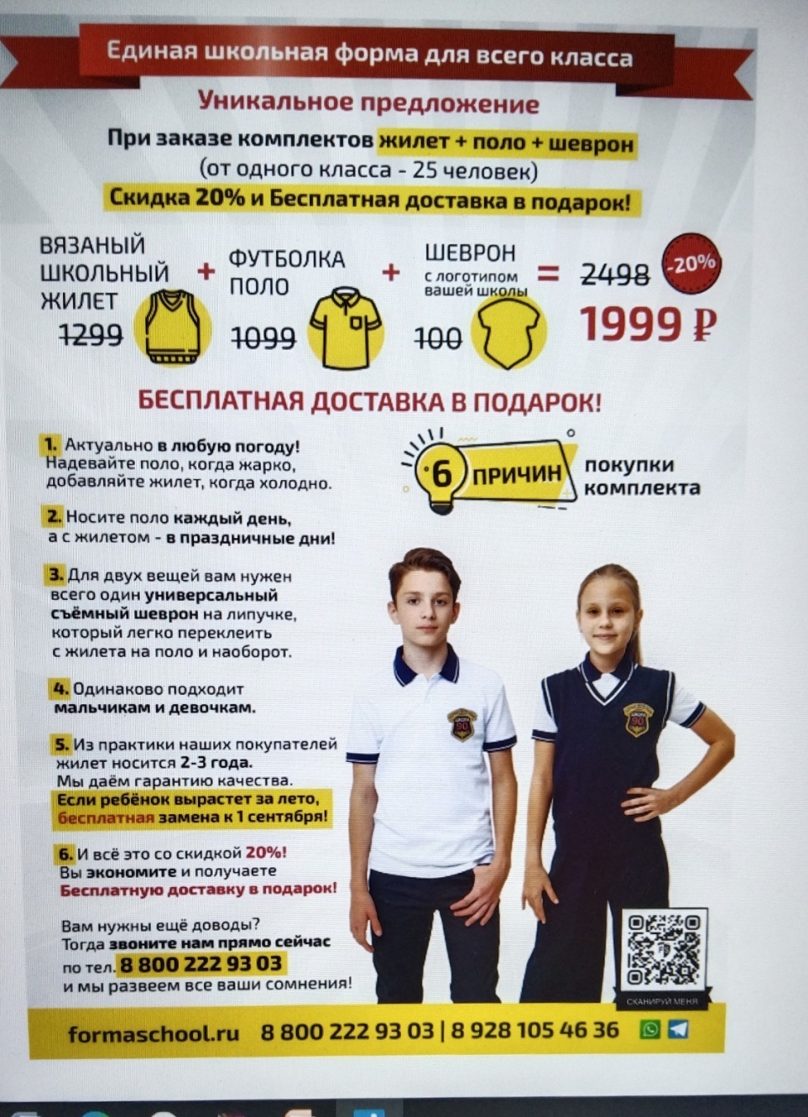
Деловой стиль

Slide 11
Что необходимо:
Папка по технологии:
• Пластилин (не менее 12 цветов);
• Дощечка для работы с пластилином;;
• Ножницы с закругленными концами;
• Цветная бумага;
Белый картон - 1 пачка;
Цветной картон - 1 пачка;
Альбом - 20 листов
Клей карандашный;
Простой карандаш;
Ластик;
Линейка (не цветная)- 20 см;
• Хлопчатобумажная салфетка для вытирания рук после работы
Клей ПВА
Конструктор (3-4 класс)
Папка по ИЗО:
• Акварельные краски (медовые, не менее 12 цветов);
• Кисти (белка № 3, № 5, № 7);
• Палитра;
• Альбом для рисования;
• Простой карандаш ;
• Ластик ;
• Точилка ;
• Термоклеёнка на парту ;
• Баночка - непроливайка;
• Восковые мелки;

Slide 12
Тетради в клетку - 10 штук
- Математика - 6 тетрадей
- Литературное чтение- 2 тетради
- Коми язык- 1 тетрадь
Музыка – 1 тетрадь
Тетради в косую линейку - 4-6 штук
-Письмо - 2-4 тетради.
Русский язык – 2-4 тетради
Закладки
Обложки для учебников «Школа России» и обложки для тетрадей.

Slide 13
Как правильно организовать дома рабочее место первоклассника?
У первоклассника обязательно должен быть:
- письменный стол, где ребенок сможет разложить в ящики стола учебные принадлежности и сам научится поддерживать порядок на рабочем месте.
- А также должно быть место для одежды, чтоб ребенок мог сам переодеваться.

Slide 14
К сведению родителей!

Slide 16
Успехов в новом учебном году!

